Slide 1
“HACIA UN NUEVO SISTEMA DE MOVILIDAD URBANA EN
FRESNILLO ZACATECAS”
PRESENTAN:
DÍAZ LOPEZ IRHAM ALHAID
SANDOVAL QUEZADA MONICA ISABEL
AZÚA FLORES SARA FABIOLA

Slide 2
DETECCIÓN DEL PROBLEMA
El desarrollo económico vivido en Fresnillo, Zacatecas ha detonado que gran parte de la población se transporte en automóvil privado, realizando recorridos cortos y la mayoría de ocasiones solo con una persona a bordo, acto que causa problemas viales como accidentes de tránsito, inaccesibilidad, impacto negativo hacia otros medios de transporte, ocupación de espacio, contaminación acústica y ambiental.

Slide 3
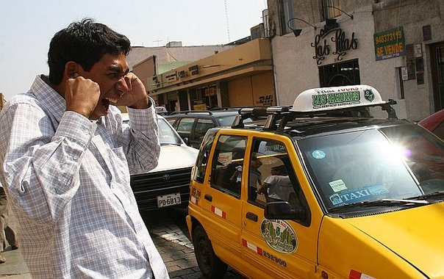
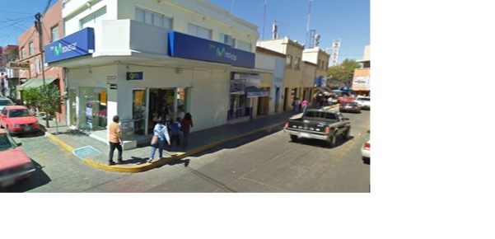
CONGESTION VIAL
Crecimiento por desarrollo económico.
Creación de infraestructura vial dirigida al automóvil.
MAS VIALIDAD AUTOS + RECORRIDOS CORTOS + MAS AUTOS = CONGESTION VIAL
CONTAMINACIÓN ACUSTICA
70% de los ruidos de las grandes ciudades se debe al transporte motorizado.

Slide 4
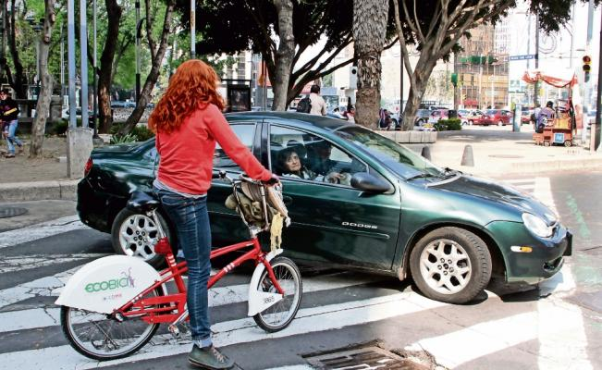
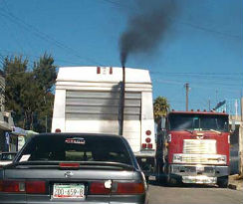
CONTAMINACIÓN AMBIENTAL
80 % de las emisiones de NO2 son debidas al automóvil en zonas de tráfico y el 60 % de emisiones de particulares.
La creación del automóvil
  Metales: acero, cobre, cableado, aluminio.
  Cristal
  Plástico
  Caucho
  Aceites
IMPACTO NEGATIVO A OTROS MEDIOS DE TRANSPORTE
POCO ESPACIO PARA LOS CICLISTAS Y PEATONES
DOBLE FILA= POCO ESPACIO PARA LOS DEMAS
CONDUCTORES DE AUTOBUSES IRRESPONSABLES

Slide 5
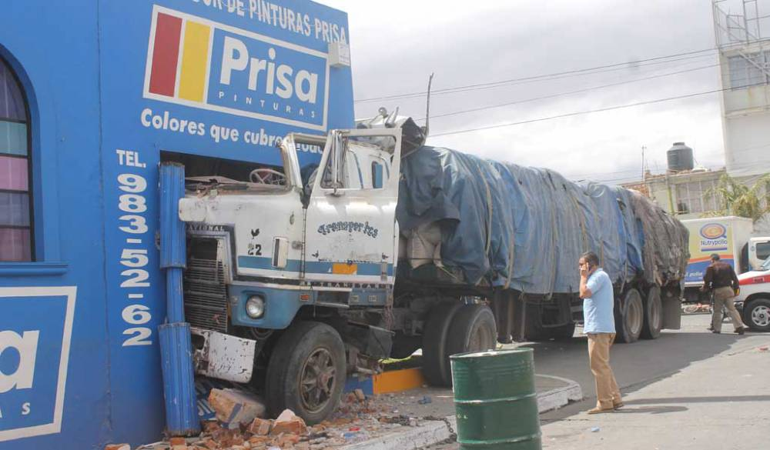
ACCIDENTES DE TRÁNSITO
ZACATECAS 2014 con 662 accidentes no fatales y 80 fatales
FRESNILLO ocupa el tercer lugar en muertes originadas por accidentes vehiculares en el estado.

Slide 6
OCUPACIÓN DE ESPACIO
220 PERSONAS
3 AUTOBUSES
AUTOMOVIL= 60 M2
BICICLETA= 4.6 M2
174 AUTOMOVILES

Slide 7
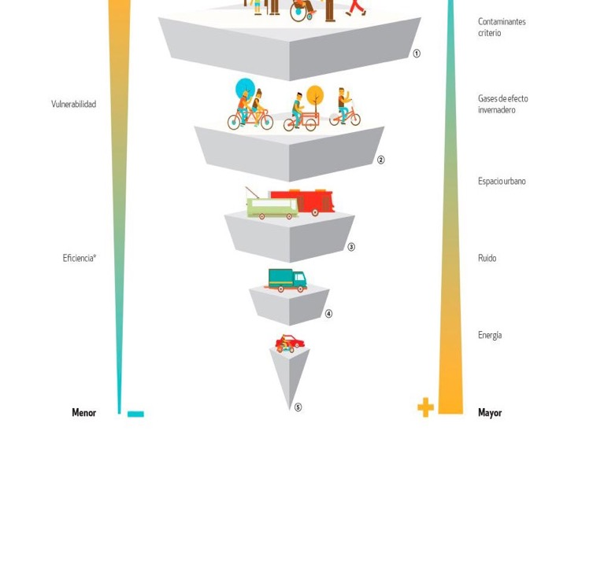
OBJETIVO GENERAL
Crear un diseño de red vial que conecte los medios de trasporte; centrado en la movilidad de las personas, generando mayor flujo vial y mejoramiento en la movilidad diaria de la ciudad de Fresnillo. Priorizando al peatón sobre las unidades motorizadas.

Slide 8
ACTIVIDADES A REALIZAR

Slide 9
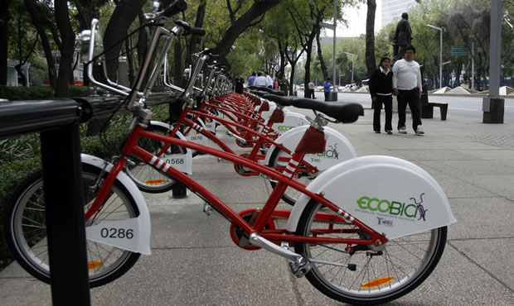
1.- Gestión de recursos municipales, estatales y federales
Al ser una propuesta factible en varios sentidos, principalmente el ecológico y el económico, se gestionará a las autoridades correspondientes para obtener los recursos. El plan de desarrollo urbano de la ciudad puede acoger éste proyecto para su implementación, al estar en construcción actualmente.

Slide 10
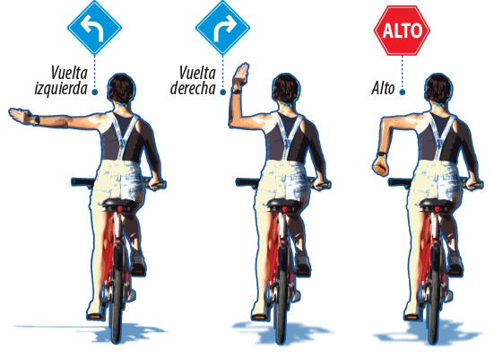
2.- Proyecto de educación vial
Para mejorar la educación vial de la población (peatones, automovilistas, motociclistas y ciclistas), se impartirán cursos de educación vial por parte de la Dirección de Tránsito y Vialidad del Estado. Tomar estos cursos será obligatorio para obtener o renovar la licencia de manejo.
Además de esto, que los peatones o ciclistas también conozcan el reglamento de tránsito, se apoyará con cursos a instituciones tanto educativas (secundarias, preparatorias y universidades) como privadas. A las empresas privadas que tengan uno o varios vehículos deberán tomar el curso todos y cada uno de los empleados que manejen unidades de la empresa, de esta manera la Dirección de Tránsito y Vialidad del Estado otorgará una certificación a dicha empresa.

Slide 11
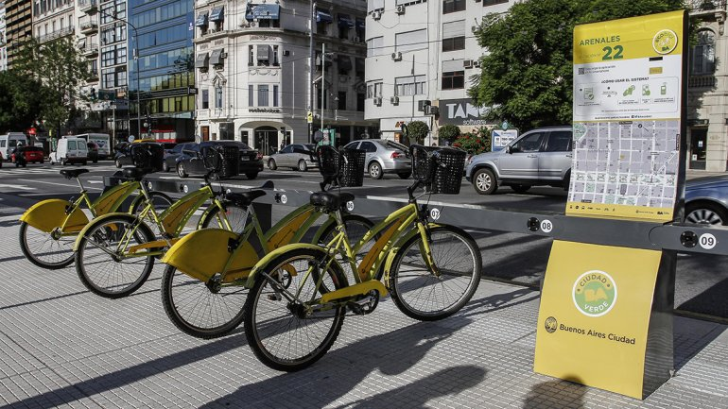
3.- Rehabilitación de Calles

Slide 12
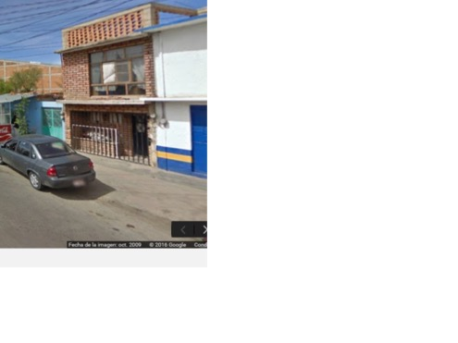
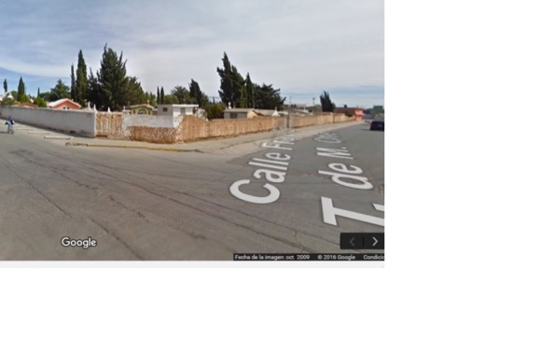
Propuesta de Calles a Intervenir
-Calle Fray Servando

Slide 13
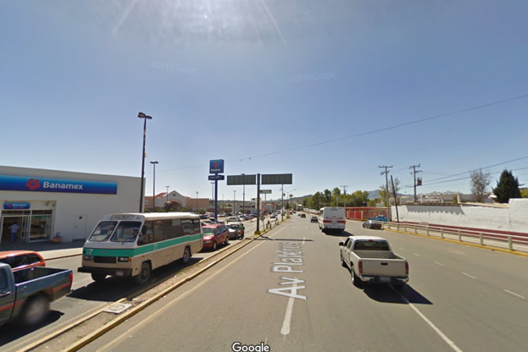
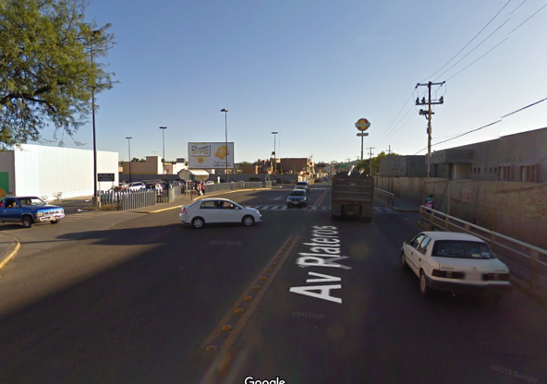
Av. Plateros

Slide 14
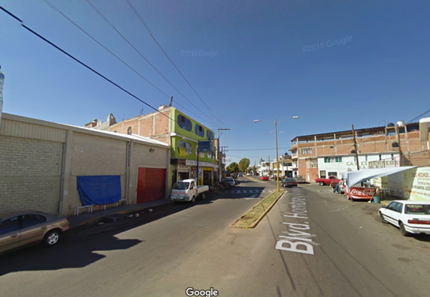
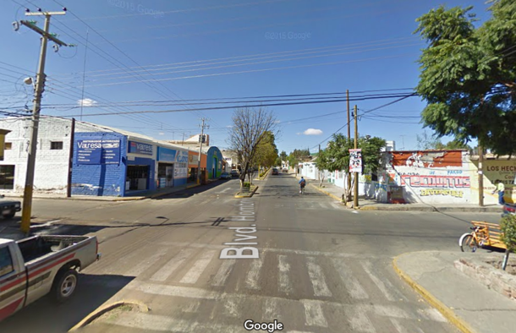
Blvd. Hombres Ilustres

Slide 15
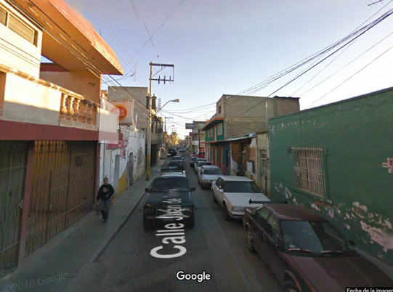
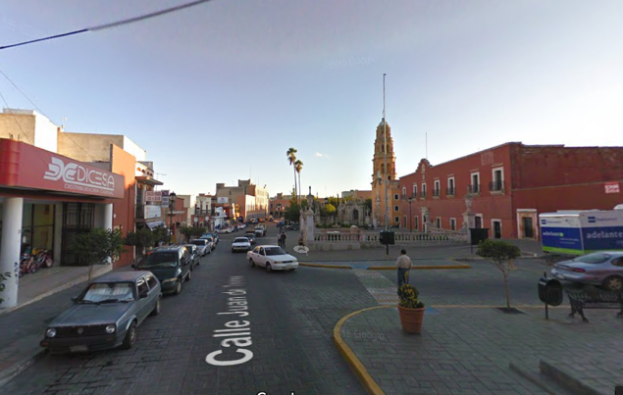
Calle Juan de Tolosa

Slide 16
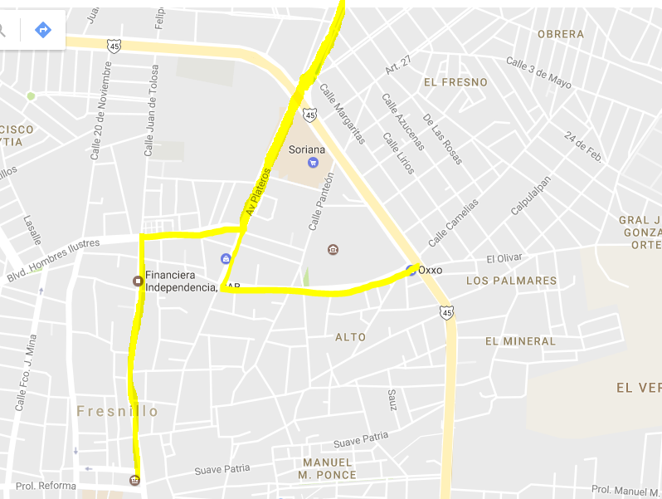

Slide 17
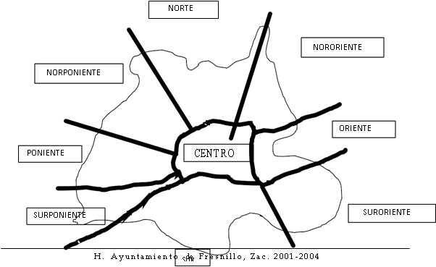
Calles posibles a intervenir
Av. Juárez
Av. Hidalgo
Av. Sonora
Paseo del Mineral

Slide 18
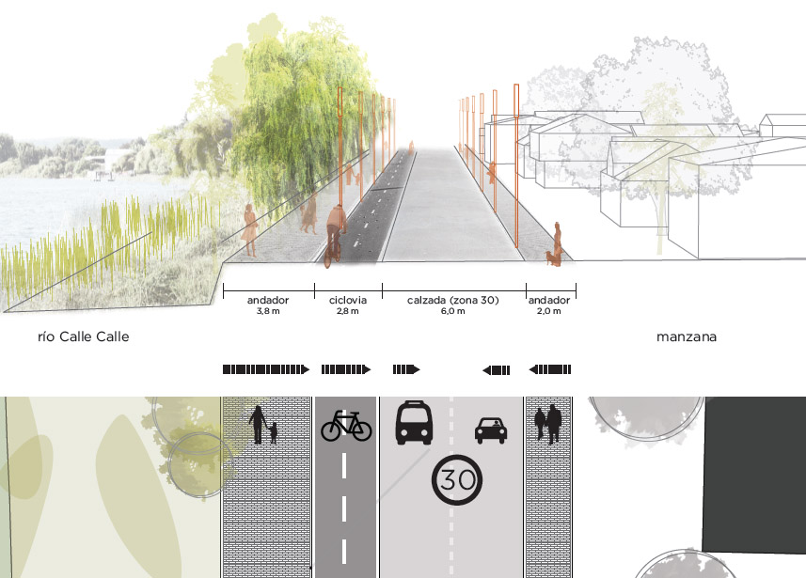

Slide 19
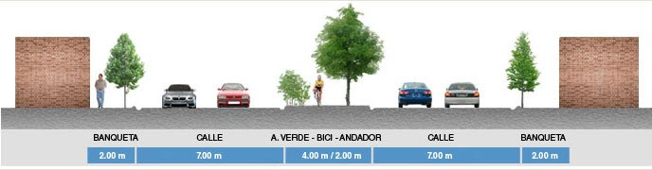

Slide 20
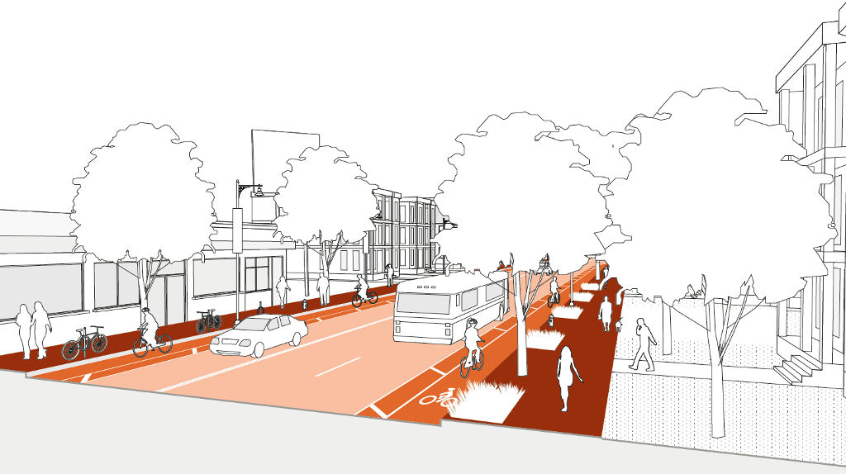

Slide 21
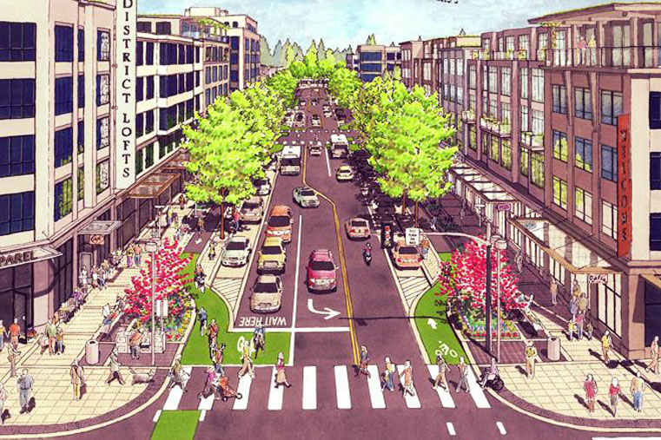

Slide 22
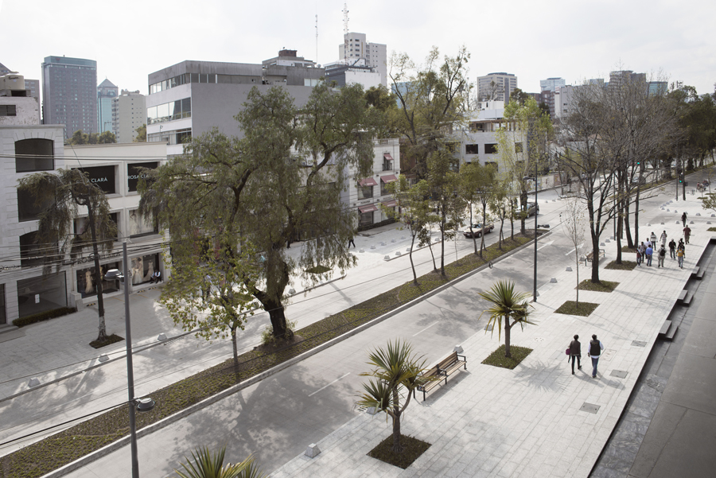

Slide 23
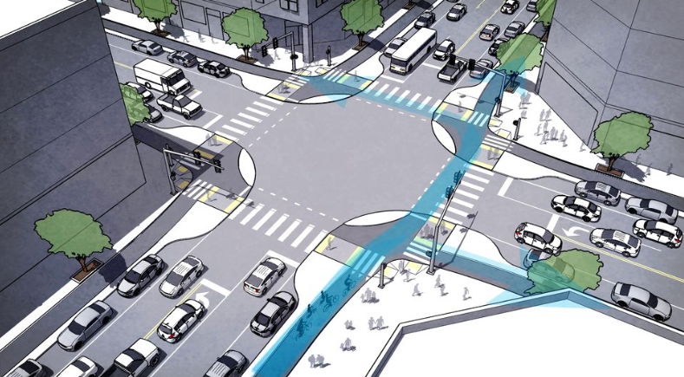

Slide 24
Beneficios de las ciudades que implementan el sistema:
  Recorridos cortos y seguros
  Transportes conectados y ordenados
  Buena calidad en los transportes públicos
  Menos contaminación acústica
  Mayor seguridad vial
  Comodidad en los recorridos
  Una mejor estética en la ciudad

Slide 25
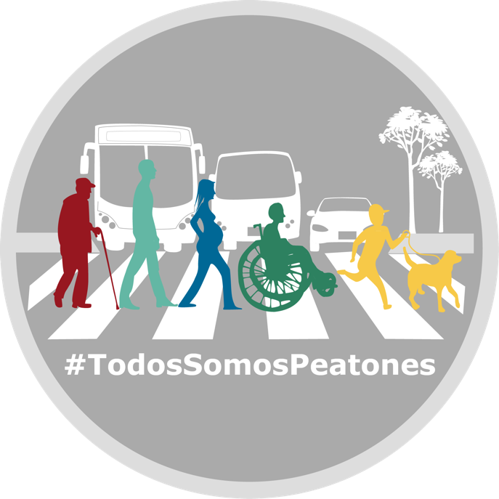
TODOS SOMOS PEATONES
MAS NO
TODOS SOMOS AUTOMOVILISTAS

